Slide 1

과일 분류 APP
Fruit classification
성정현
정재석
김동혁

Slide 2

목차
INDEX
주제를 입력하세요
1
2
3
서론
본론
결론
1-1. 목표
2-1. 계획
3-1. 영상
1-2. 도구
2-2. 순서도
3-2. 결과
2-3. 데이터 베이스
3-3. 참고 자료
2-4. UML
2-5. CNN학습

Slide 3
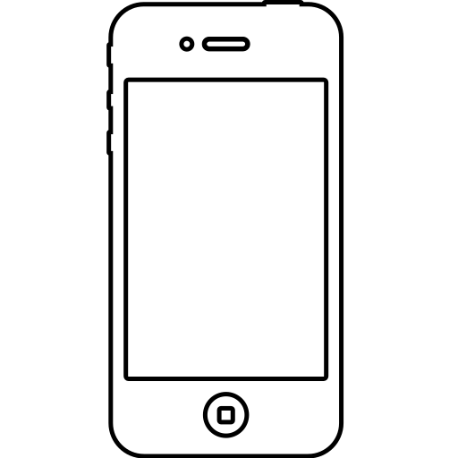

1 - 1. 목표
Part 1,
▣ 목표
1. 인공지능을 이용한 과일 분류
2. 사용자의 효율적인 과일 관리
3. 달력을 이용한 데이터 개인화

Slide 4


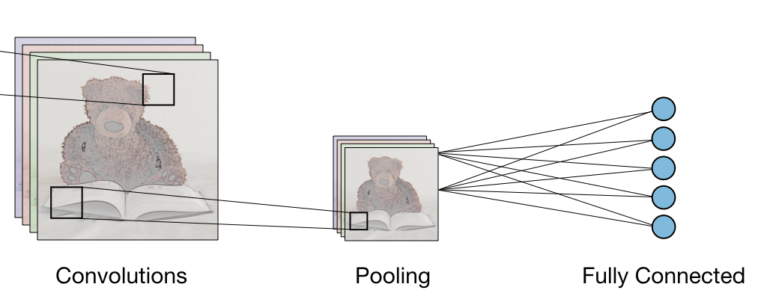

1 – 2. 도구
Part 1,
CNN 모델
안드로이드
데이터 베이스

Slide 5


2 – 1. 계획
Part 2,
과일 분석
과일 분류
데이터 저장
일정 관리

Slide 6
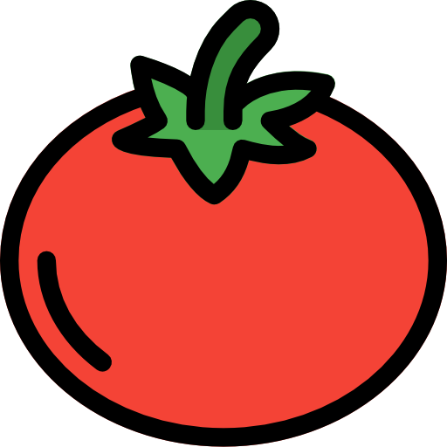
2 – 2. 순서도
Part 2,
시작
과일 사진 업로드
과일
분류
NO
YES
00 과일
입니다
데이터베이스
저장
날짜 별
활동 내역

Slide 7
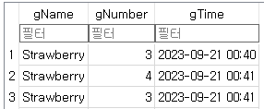

2 – 3. 데이터 베이스
Part 2,
FruitDB

Slide 8
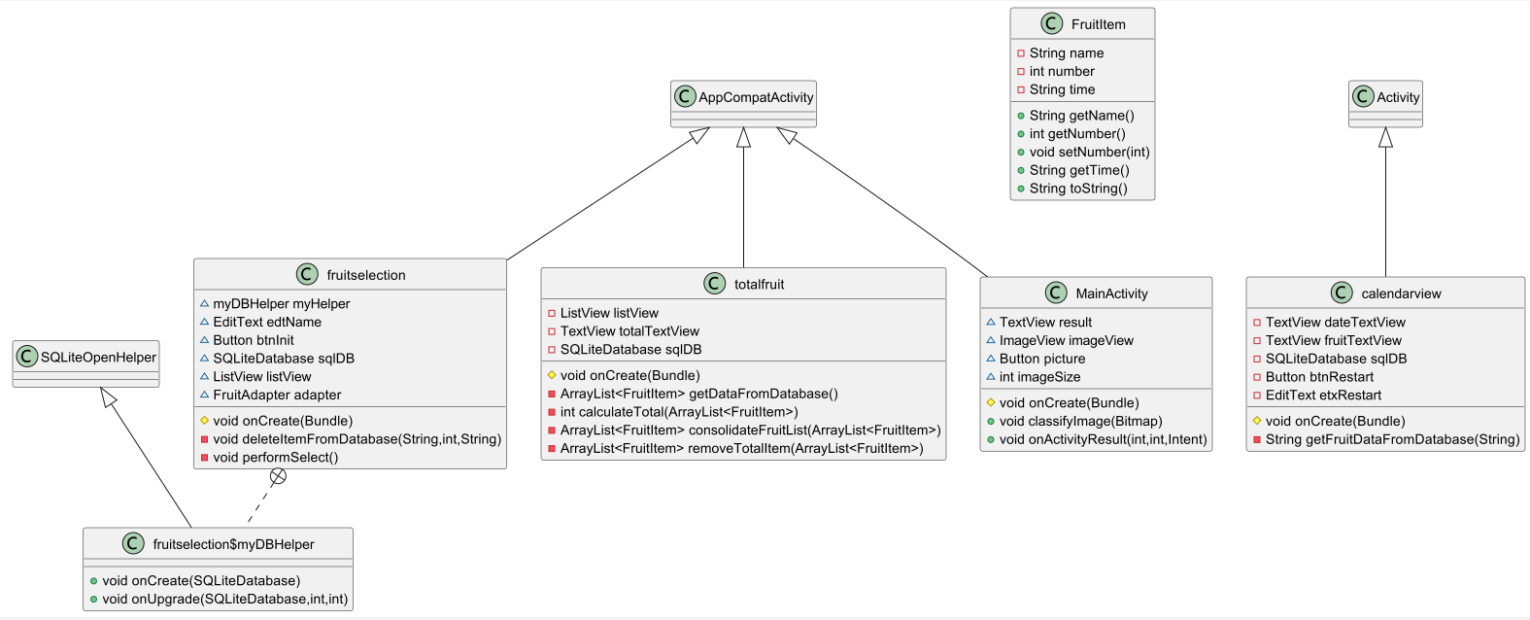

2 – 4. UML
Part 2,
과일
리스트
데이터 베이스 저장
과일 수량 합계
CNN 분류
달력

Slide 9
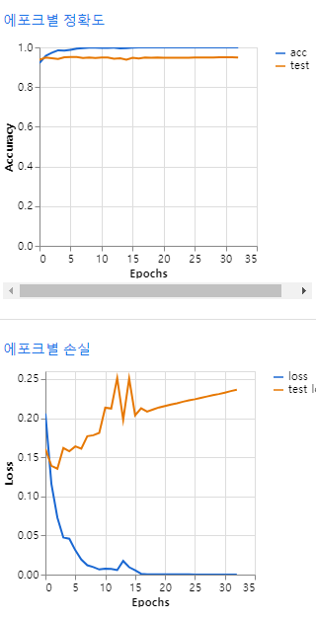
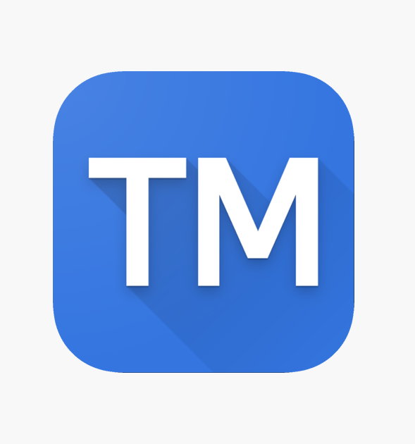
2 – 5. CNN
Part 2,
학습 도구
7가지 과일
각 500장씩 학습
teachablemachine

Slide 10
3 – 1. 영상
Part 3,
https://www.youtube.com/watch?v=tnDuCUsiYcI

Slide 11
3 – 2. 결과
Part 3,
CNN 모델 안드로이드에 적용
A
안드로이드 데이터 관리
발전된 안드로이드 UI
B
C

Slide 12
3 – 3. 참고자료
Part 3,
▶Code
-https://github.com/IJ-Apps/Image-Classification-App-with-Teachable-Machine
-https://cpcp127.tistory.com/21

